Slide 1
§2.3 随机变量的分布函数
1、分布函数的定义:
设X为一随机变量,则对任意实数x，{X≤x}是一个随机事件，称
▲
F(x) = P{ X≤x }
注意： F(x)是一个普通的函数！
随机变量X的分布函数
定义域为？
（－∞，＋∞）；
值域为？
［０，１］。

Slide 2

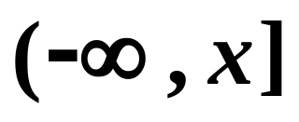
2、实际意义
函数F(x)的值,大小等于X落于区间(-∞,x]上的概率值。
x
x
注意：F（x）的值不是X取值于x时的概率,而是在整个区间 上X取值的“累积概率”的值。

Slide 3
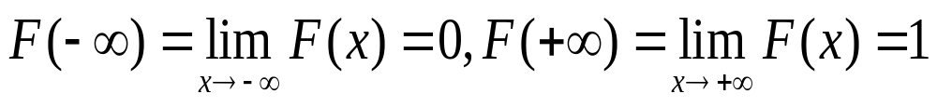
3、分布函数的性质:
⑴ F(x)是一个单调不减函数;
⑵ 0≤ F(x) ≤1, 且
⑶ F(x+0)=F(x), 即 F(x)是右连续的。
思考：如何证明这三条性质呢？
？
⑴？当a<b,F(a)≤F(b)
⇔P{X≤a}≤P{X≤b}
∵ {X≤ a} ⊆ {X≤ b}, ∴ … !
注:若将分布函数定义为:
F(x)=P{X<x}
性质（３）将改为左连续。

Slide 4
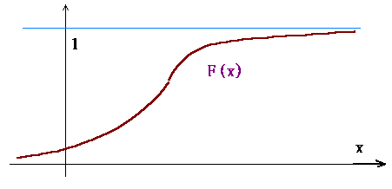
F(x)的图形如下：

Slide 5
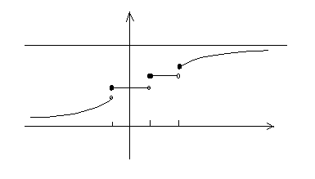
F(x)
1
X₁ 0 x₂ x₂ x
X取离散的点时，分布函数图象为分段函数。在后面的例题中我们将进一步讨论。

Slide 6
引进分布函数F(x)后，事件的概率都可以用F(x)的函数值来表示。
必须记住，非常有用！
(1) P﹛X≤b﹜=F(b);
(2) P﹛a<X≤b﹜=F(b) ﹣ F(a);
(3) P﹛X<b﹜=F(b﹣0);
(4) P﹛X>b﹜=1﹣ P﹛X≤b﹜
=1 - F(b);
(5) P﹛X≥b﹜=1﹣ P﹛X<b﹜
=1 ﹣ F(b﹣0)

Slide 7


P﹛a<X≤b﹜=P{X ≤b}-P{X ≤a}
= F(b)-F(a);

Slide 8
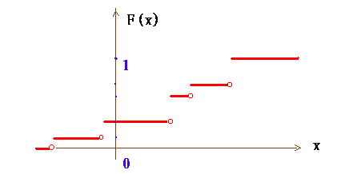
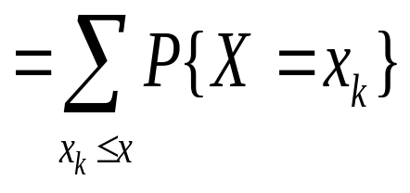
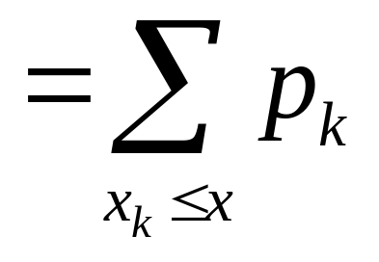
4、离散型随机变量的分布函数：
设离散型随机变量X的分布律为
P{X=x_{k}} = p_{k} ,k=1,2,…
分布函数与分布律的关系
则其分布函数为
F(x)=P{X≤x}
图象是阶梯形曲线 ⇒

Slide 9
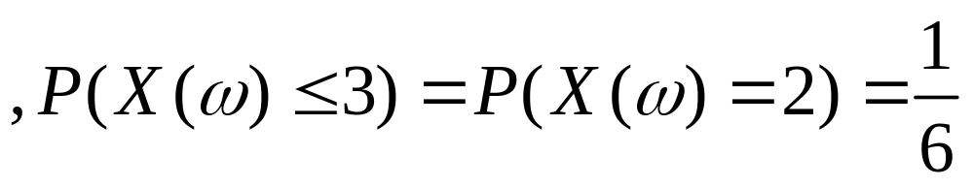
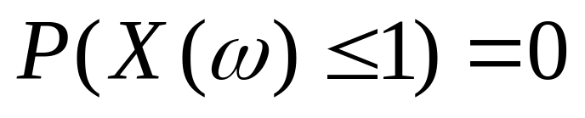
例1 设Ω={ω₁，ω₂，ω₃}
ω
ω₁
ω₂
ω₃
p
1/6
1/3
1/2
解：设X(ω₁)=2， X(ω₂)=4，X(ω₃)=5。则上表可变成下表：
X(ω)=i
2
4
5
P(ω:X(ω)=i)
1/6
1/3
1/2
由上表可见：

Slide 10
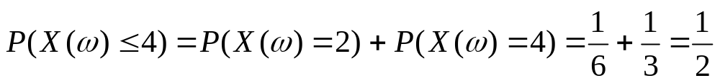
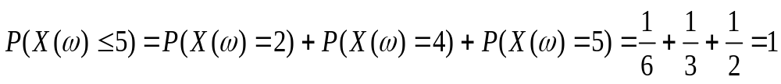
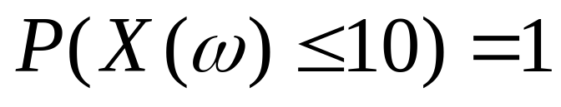
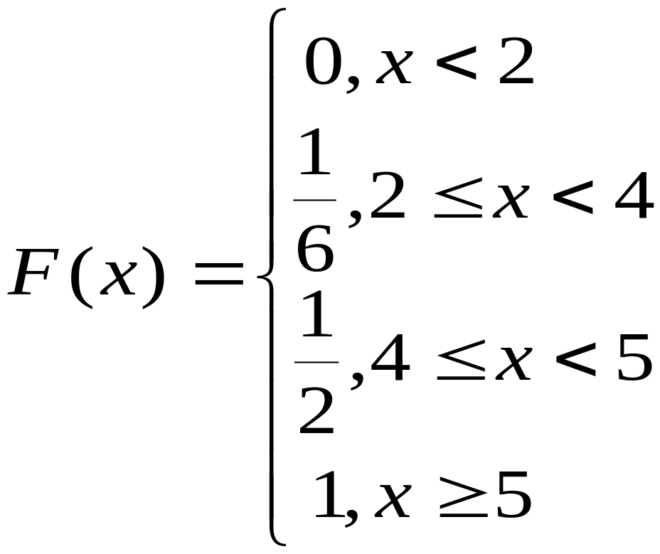
可得X的分布函数为：

Slide 11
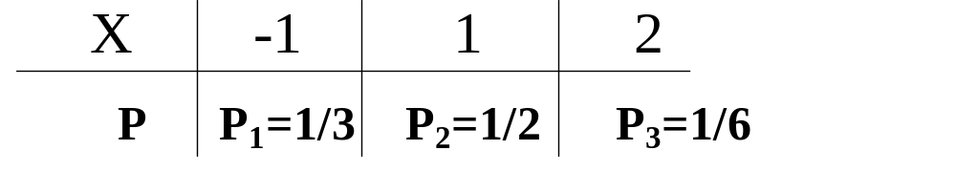
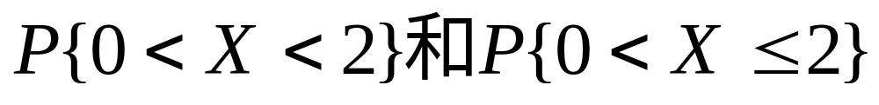
例2 设X的分布律为
（1）求X的分布函数
（2）作出X的分布函数图形
（3）求

Slide 12
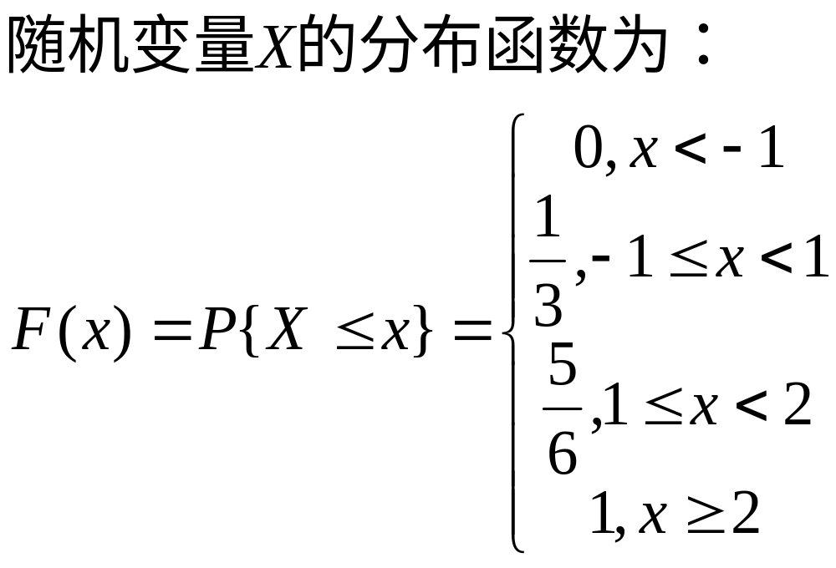
解：
(1)
Y
(2)X的分布函数图形
X
-1
1
2
(3) P{0<X≤2}=P{X=1}+P{X=2}=2/3
P{0<X<2}=P{X=1}=1/2

Slide 13
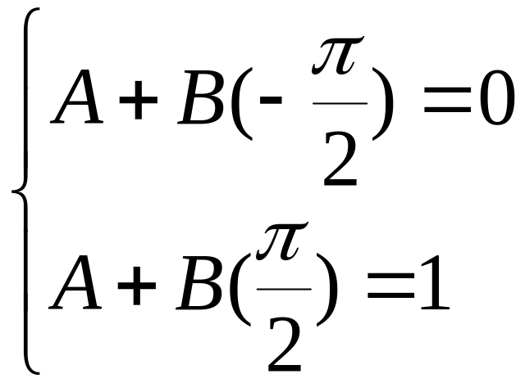

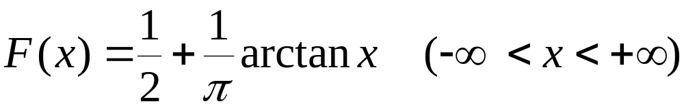
例3 设随机变量X的分布函数为：
F（x）=A+Barctanx （-∞〈x〈+∞）
试求（1）系数A与B；
（2） X落在（-1，1]内的概率。
解（1）由F( -∞)=0， F( +∞)=1，可得

Slide 14
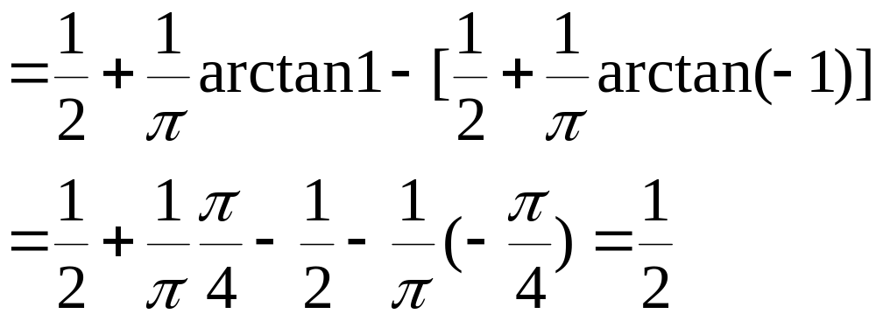
(2) P(-1＜X≤1)=F（1）-F（-1）
例4 向半径为1米的圆形靶射击，击中点落在以靶心为圆心，击中点与靶心距离为半径的圆域的概率与该圆域面积成正比，并且假设不会发生脱靶的情况，设随机变量X表示击中点与靶心的距离，试求随机变量X的分布函数．

Slide 15
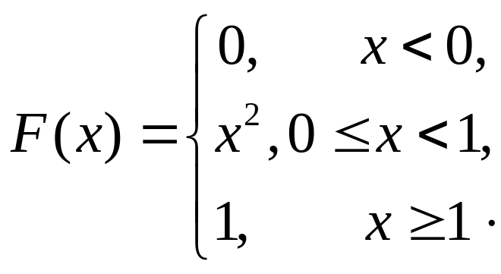
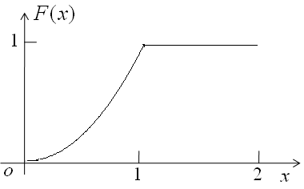
解 X的分布函数为 F(x)=P{X≤x}
若x<0, 则事件{X≤x}是不可能事件,于是 F(x)=P{X≤x}=0;
若x>1, 则事件{X≤x}是必然事件,于是 F(x)=P{X≤x}=1;
若0≤x≤1, 由题意可知 F(x)=P{X≤x}=kπx²,k为比例系数，为确定k的值，取x=1,因为P{0≤X≤1 }= kπ=1,故k=1/ π.于是
其函数图形是一条连续曲线，如下图所示.

Slide 16
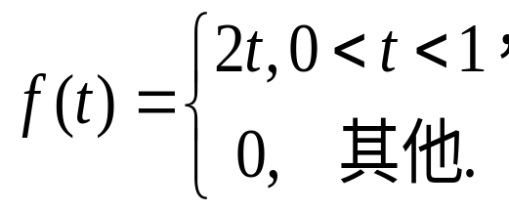
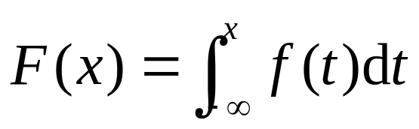
在例4中，如果设
,则X的分布函数可表示为
这就是说，分布函数F(x)等于非负函数f(t)在区间(-∞,x]上的反常积分．在这种情况下我们称X为连续型随机变量.下一节，我们将给出连续型随机变量的一般定义.在实际应用中，我们遇到的基本上是离散型或连续型随机变量，本书主要讨论这两种随机变量.

